Slide 1
Gestione degli habitat per la conservazione

Slide 2
Prescrizioni: concetti generali
Interventi a scala di paesaggio
Connettività
Disturbo a scala di paesaggio
Composizione del paesaggio…
Interventi a scala locale
Disturbo
Pascolamento
Taglio
Controllo di piante invasive
Fuoco prescritto…
1-5 km

Slide 3
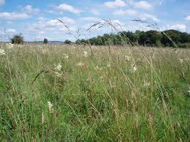
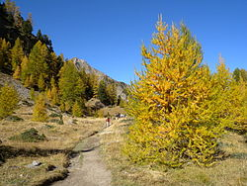
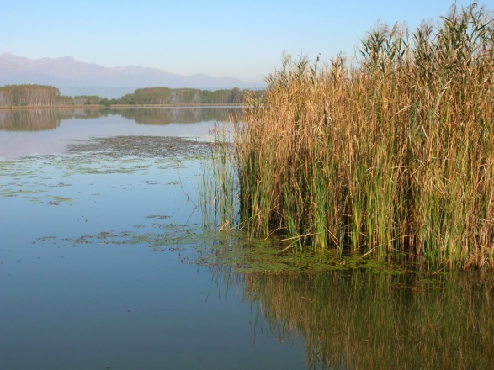
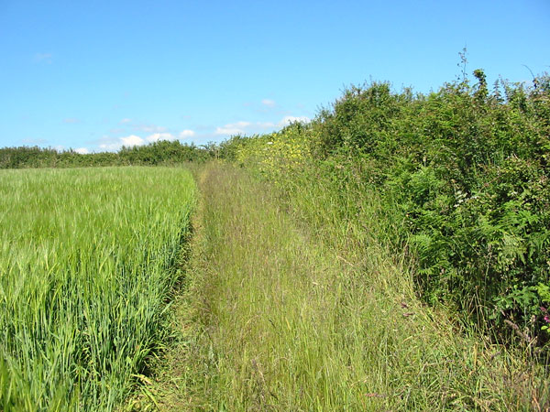
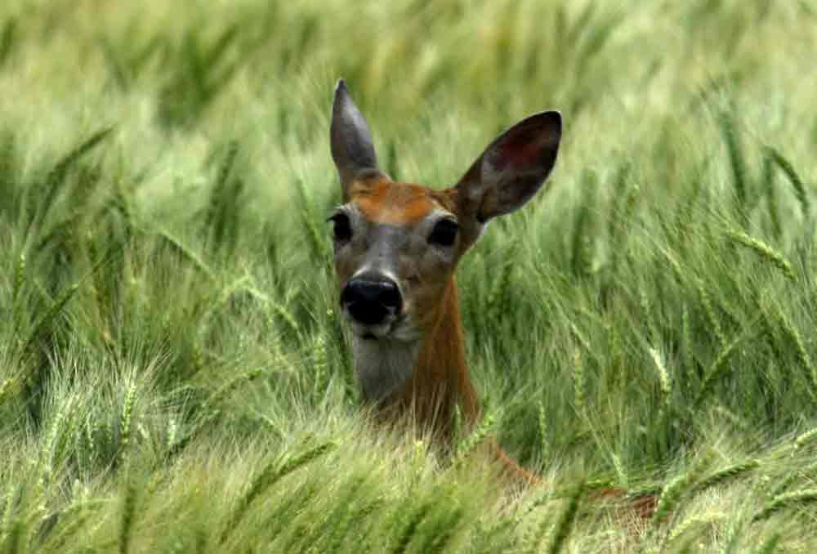
Prescrizioni: concetti generali
Lezioni specifiche su tre habitat semi-naturali:
Praterie
Foreste
Zone umide
…e habitat agricoli:

Slide 4
Interventi per la conservazione di praterie semi-naturali
Principale tipi di prateria:
Conservazione quasi statica
1. Praterie aride (brometi, praterie steppiche…) primarie
2. Prati da fieno gestiti
3. Pascoli alpini
4. Praterie in via di rimboschimento
Conservazione attiva
Habitat di grande importanza per la conservazione di specie rare

Slide 5
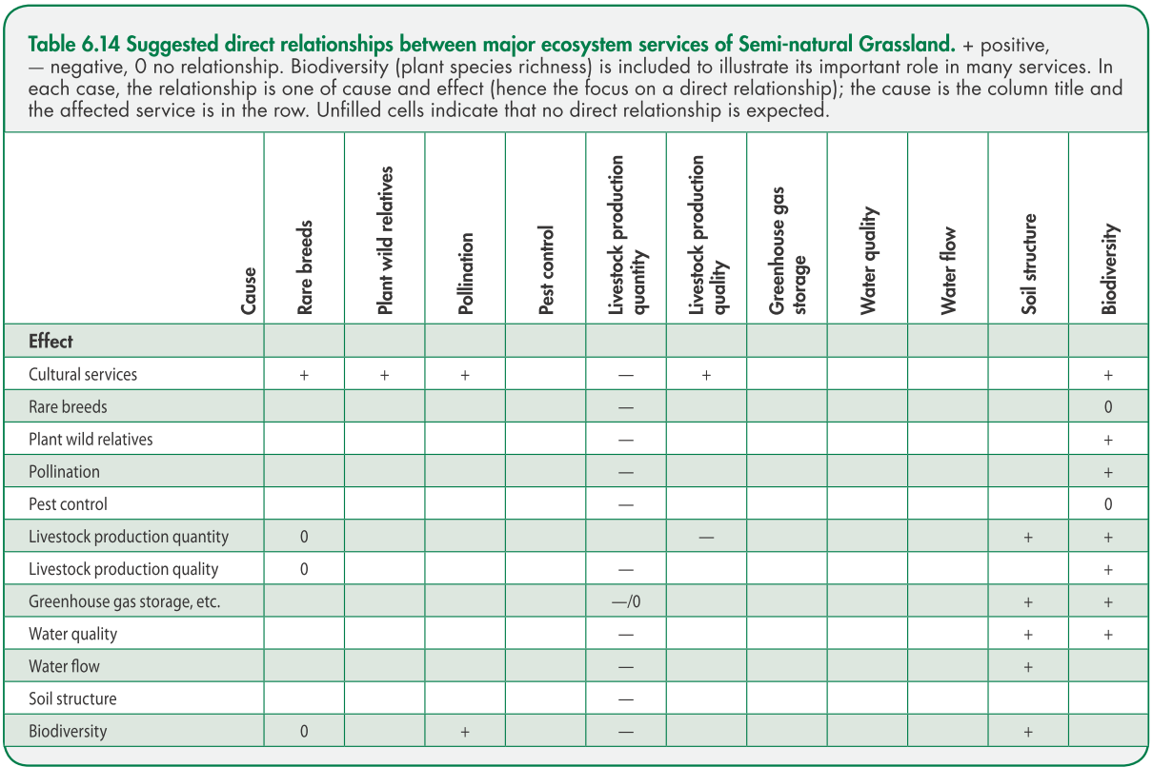
Interventi per la conservazione di praterie semi-naturali
Habitat di grande importanza per vari servizi ecosistemici

Slide 6
Gestione della vegetazione
Abbiamo di solito tre tipi di obiettivi:
1 Mantenere la composizione voluta
2 Mantenere la struttura voluta
3 Impedire il rimboschimento
Pascolamento
Taglio
Fuoco
Disturbo del suolo

Slide 7
Gestione della vegetazione
Pascolamento
Fuoco
Taglio
Disturbo del suolo
Nessuna gestione
Effetti sui diversi organismi
Piante
Invertebrati
Vertebrati

Slide 8
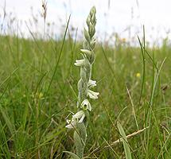
Effetti sulle piante
-La gestione ha un effetto negativo diretto su alcune specie
-La gestione modifica:
la competizione fra le specie
la possibilità di creare dei micrositi per la rinnovazione
La forma di crescita e la fenologia delle specie target sono caratteristiche che ci possono guidare nella scelta del tipo di gestione

Slide 9
Effetti sulle piante
Vegetazione
1. Composizione
2. Struttura
Comunità di animali associati

Slide 10
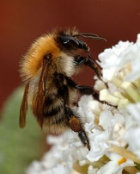
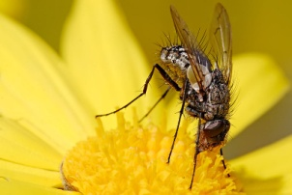
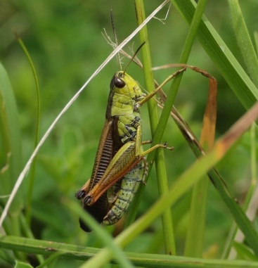
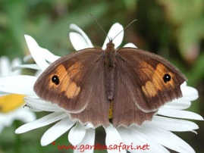
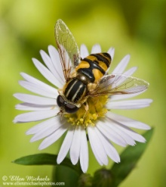
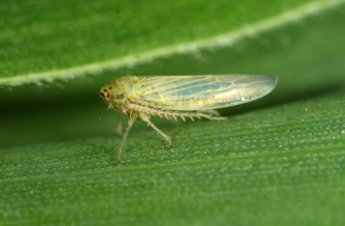
Effetti sugli invertebrati
Invertebrati consumatori: gruppo estremamente eterogeneo
Composizione:
Struttura:
-Piante ospiti
-Microclima
-Nettare e polline
-Zone di disturbo per ovideposizione
-Lettiera per detritivori
-Feci per coprofagi

Slide 11
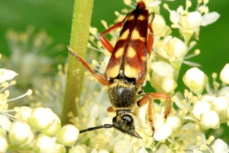
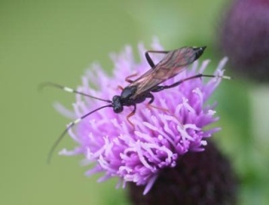
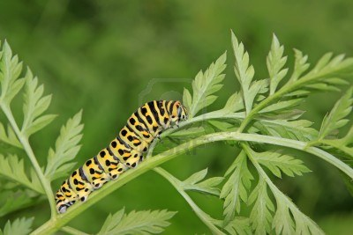
Effetti sugli invertebrati
Invertebrati consumatori: gruppo estremamente eterogeneo
Parassitoidi (adulti)
Impollinatori
-Nettare e polline
-Zone di disturbo per ovideposizione
-Struttura rada
-Piante ospiti

Slide 12
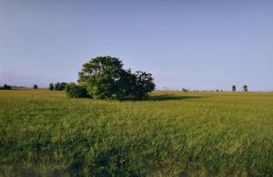
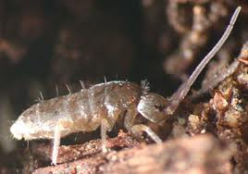
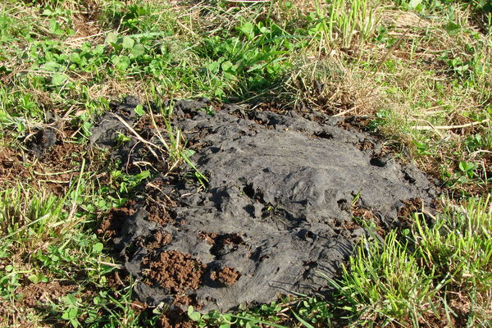
Effetti sugli invertebrati
Invertebrati consumatori: gruppo estremamente eterogeneo
-Presenza di arbusti
-Lettiera per detritivori
-Feci per coprofagi

Slide 13
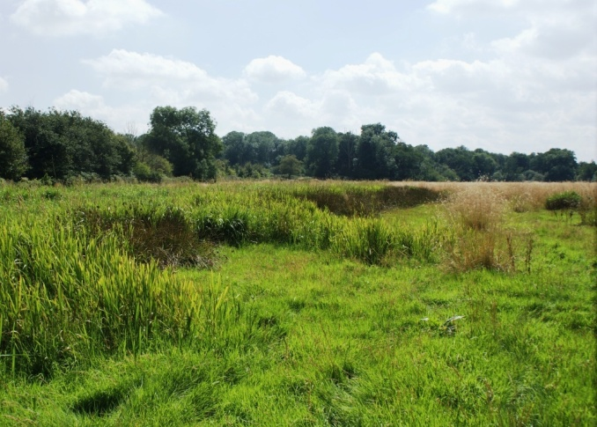
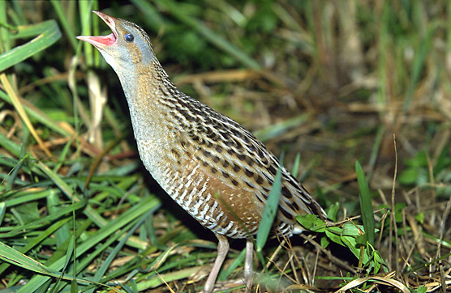
Effetti sui vertebrati
Vertebrati hanno condizioni specie-specifiche
Struttura >>> composizione
Uccelli
La struttura influenza l’accesso al cibo, la protezione dai predatori e la nidifcazione

Slide 14
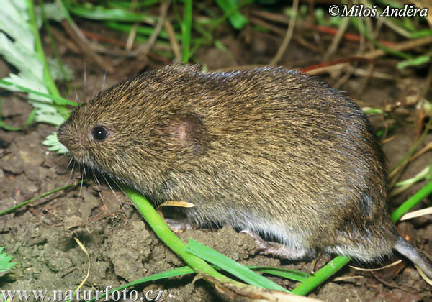
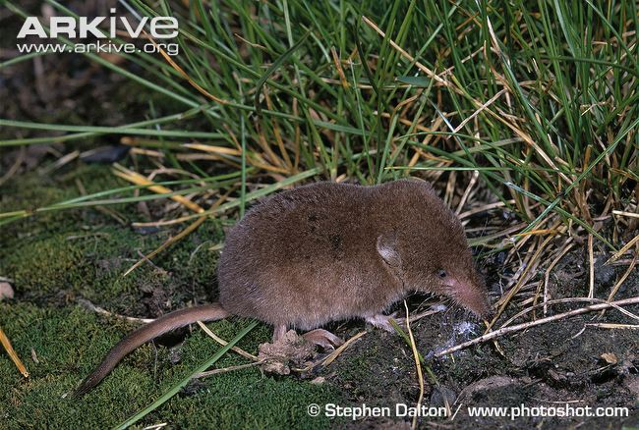
Effetti sui vertebrati
Mammiferi
La struttura influenza molte cose fra cui l’accesso al cibo (invertebrati), la protezione dai predatori e i siti di riproduzione
Spesso habitat di passaggio, alcune specie adattate a questi ambienti

Slide 15
Comunità vegetale target: esiste?
-Elevato numero di specie vegetali
-Elevata presenza di dicotiledoni (nettare e polline)
-Struttura rada con terreno nudo
-Ridurre al minimo il disturbo pur mantendo la vegetazione erbacea
-EVITARE concimazione organica elevata (anche per solo un anno)
Come ottenerla?

Slide 16
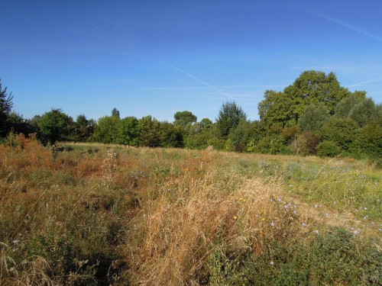
Gestione: Nessun intervento
Dominaza di monocotiledoni che si riproducono in modo vegetativo
Brachypodium
Molinia
Calamagrostis
Acidificazione superficiale
Accumulo di lettiera
Scomparsa di molte dicotiledoni e specie che si riproducono per seme
Vantaggio: nessun disturbo!

Slide 17
Gestione: Pascolamento
Tipo di animali
Carico
Durata e modalità
Possiamo intervenire su tutte e tre le componenti a seconda del target di conservazione

Slide 18
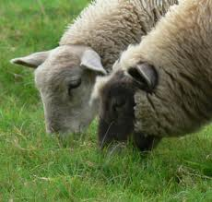
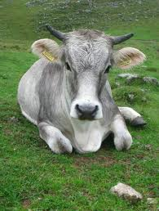
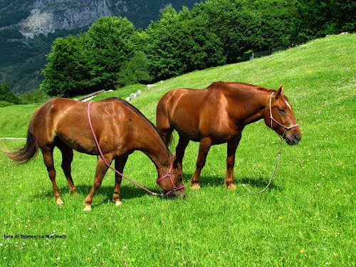
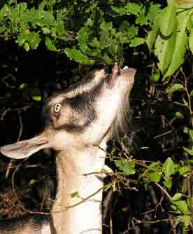
Gestione: Pascolamento
Tipo di animali

Slide 19
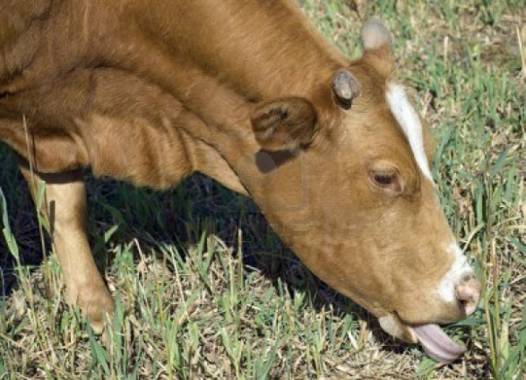
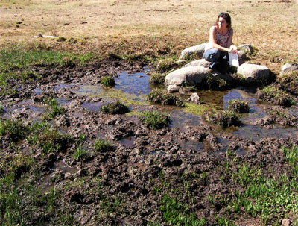
Gestione: Pascolamento
Bovini
Calpestamento
Poco selettivi
Strappano la vegetazione
Feci distribuite in modo sparso
Patch di vegetazione
Non disturbata

Slide 20
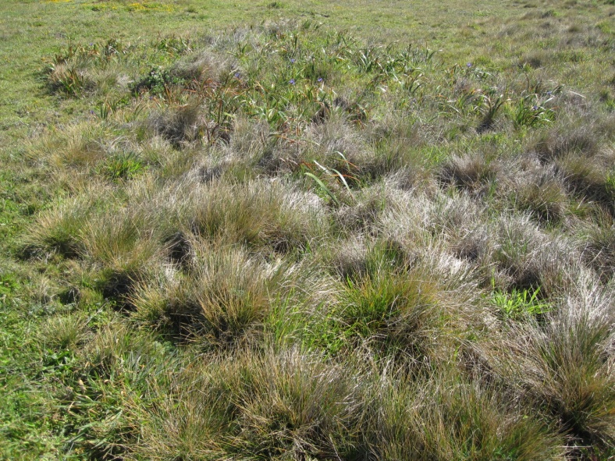
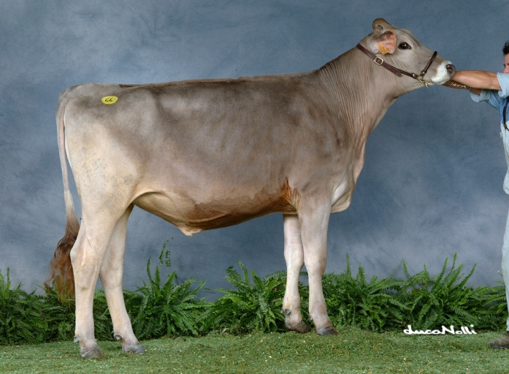
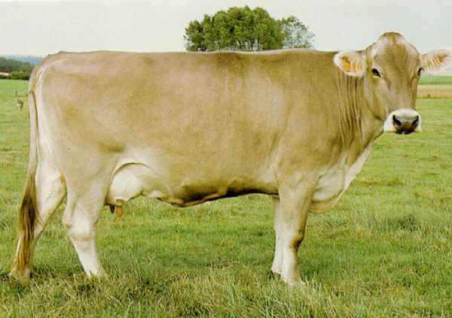
Gestione: Pascolamento
Vegetazione con graminacee cespitose
Età
Produttività della razza (misurata come litri di latte)

Slide 21
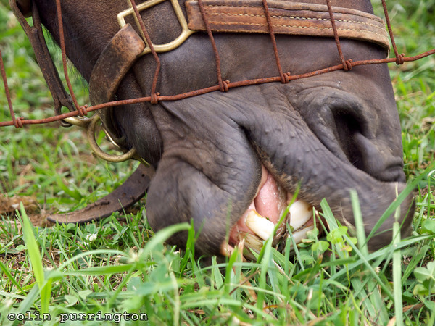
Gestione: Pascolamento
2. Equini
Selettivi verso le graminacee, non amano molto le dicotiledoni
Pascolano a raso con gli incisivi
Ottimi per la Deschampsia caespitosa
Lasciano patch di vegetazione indisturbata

Slide 22
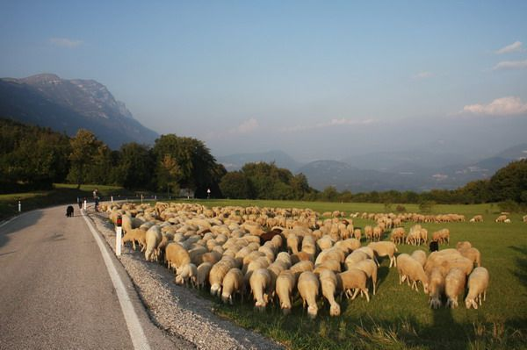
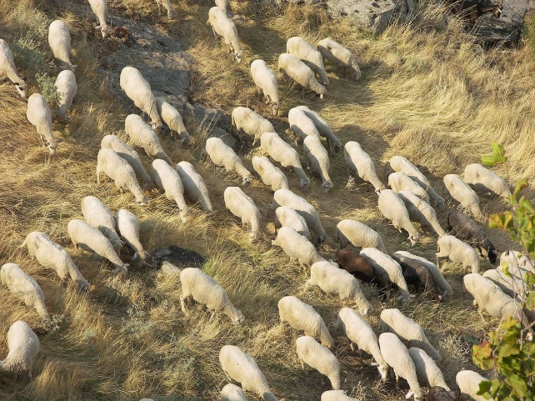
Gestione: Pascolamento
3. ovini
Molto selettivi verso le dicotiledoni (e orchidee!)
Transumanza= pascolo libero
Se liberi elevato calpestamento

Slide 23
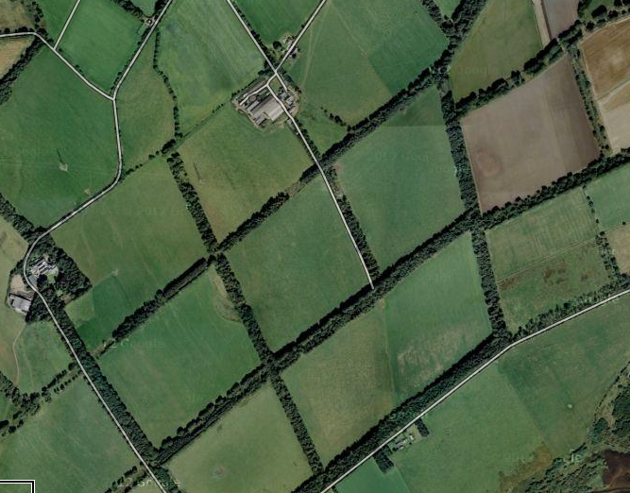
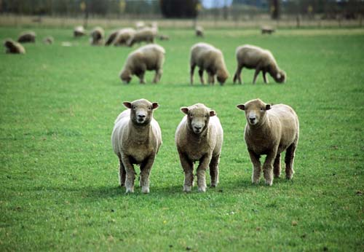
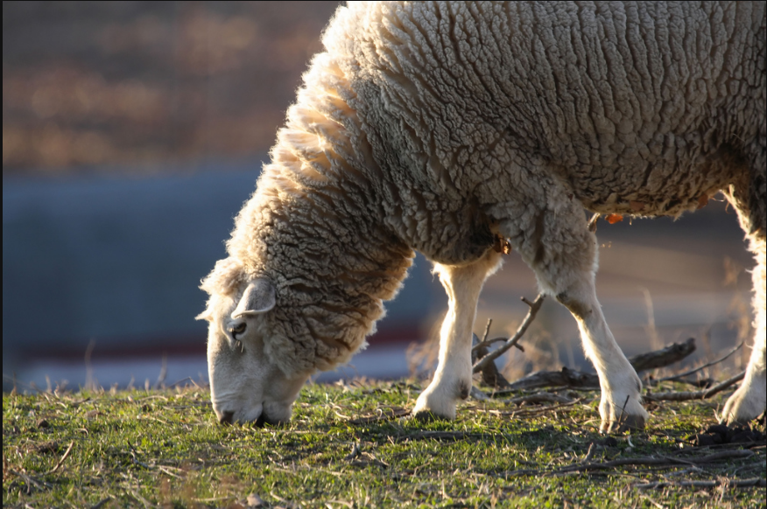
Gestione: Pascolamento
3. ovini
Pascolo a rotazione
Cotico a raso

Slide 24
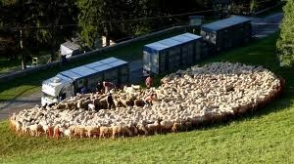
Gestione: Pascolamento
3. Ovini
Gestione delle deiezioni problematica nella transumanza
Stazzi temporanei
Modifica irreversibile delle vegetazione dopo una notte!

Slide 25
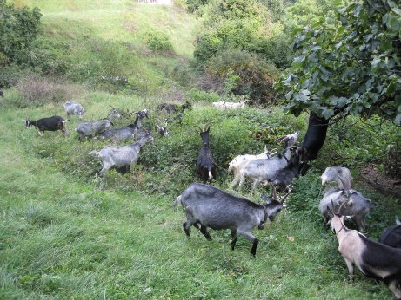
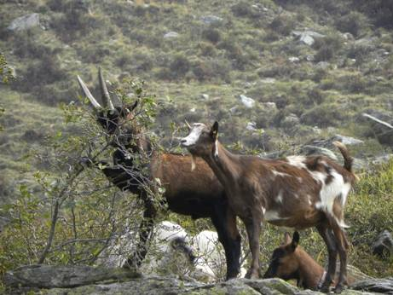
Gestione: Pascolamento
4. Caprini
Molto selettivi, soprattutto verso i cespugli
50-70% del loro tempo
Scortecciano alberi giovani
Ottimi per controllare gli alberi
Difficile gestione!

Slide 26
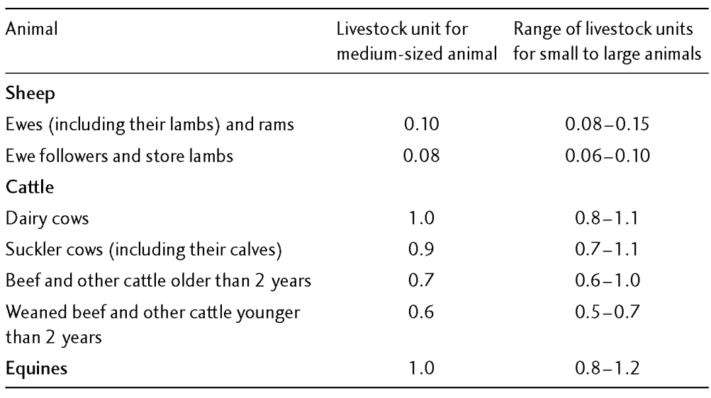
Gestione: Pascolamento
Il carico
UBA ha⁻¹

Slide 27
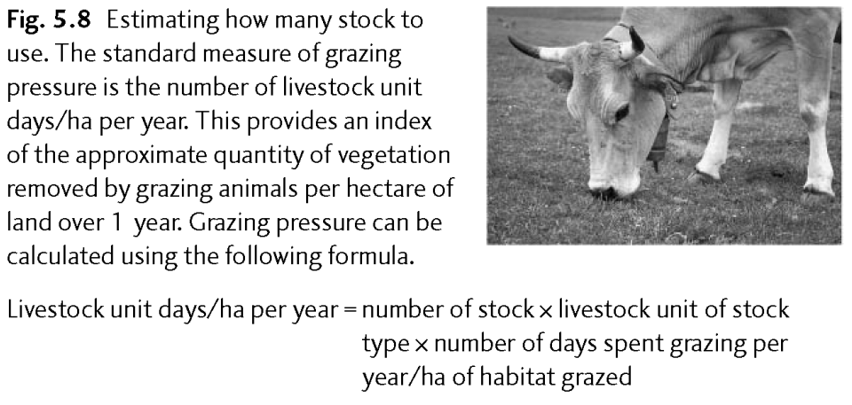
Gestione: Pascolamento
Stima del carico

Slide 28
Gestione: Pascolamento
Il carico medio
Una vacca ad ettaro per non più di tre mesi

Slide 29
Gestione: Pascolamento
Quando pascolare?
Montagna: solo estivo
Pianura: estivo/invernale
Pascolamento estivo rimuove molto più risorse (nettare, polline, semi…)
Pascolamento invernale ha molti vantaggi

Slide 30
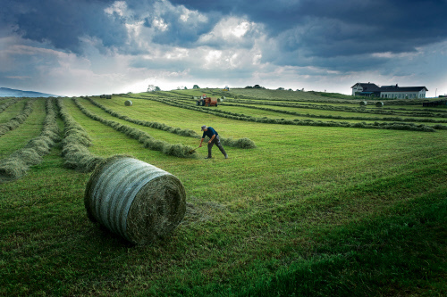
Gestione: Taglio
Quanto volte tagliare?
Prati da fieno: 1-5 volte
Meccanizzazione

Slide 31
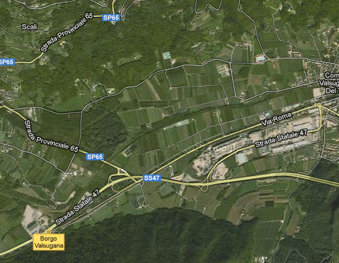
Gestione: Taglio
Maggiore omogeneità del cotico rispetto al pascolo
Possibilità di avere fioriture nel pieno dell’estate (ricrescita)
A scala di paesaggio elevata eterogeneità
Eterogeneità: diversità delle gestioni

Slide 32
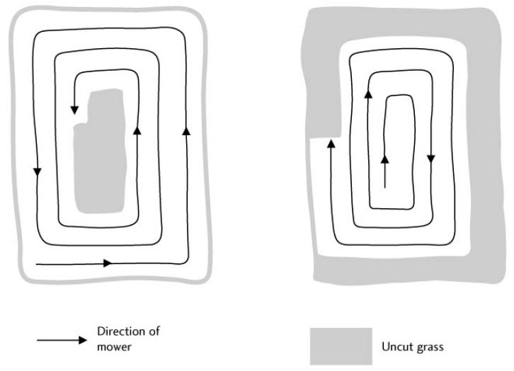
Gestione: Taglio
Come tagliare

Slide 33
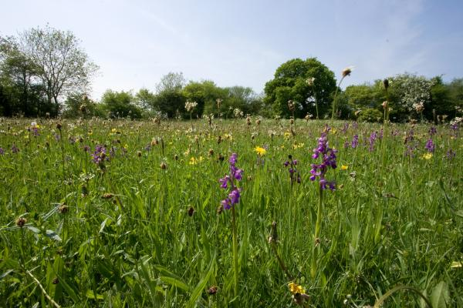
Gestione: Taglio
Soluzione ideale nella maggior parte dei casi
Se terreno povero di nutrienti un SOLO taglio all’anno in tarda estate
Lasciare zone di margine non tagliate

Slide 34
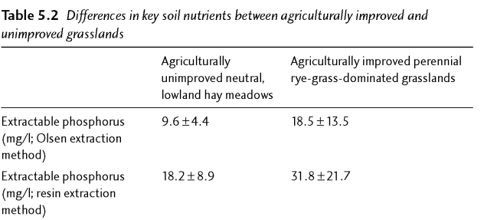
Fertilità
L’elemento chiave è il fosforo
Attenzione alla fertilizzazione organica (NPK sempre insieme)!

Slide 35
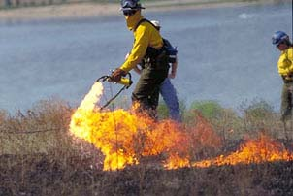
Gestione: Fuoco
Il fuoco prescritto non è molto utilizzato in Italia
Vietato in molte regioni
Nuove esperienze per impedire l’imboschimento
Prevenzioni degli incendi

Slide 36
Gestione: Modificare la composizione floristica
1. Cambio della gestione (solo se P ridotto!!!)
2. Semina diretta (trasemina dopo un taglio)
Possibile aggiunta di semi da altre praterie semi-naturali
3. Aggiunta di specie emiparassite (Rhynanthus spp.)

Slide 37
Gestione: la scala degli interventi
La chiave è incrementare l’eterogeneità a scala locale
Rotazione di taglio, pascolo, fuoco
Mantiene degli stadi di transizione molto importanti
No taglio
No taglio
Taglio
Taglio

Slide 38
Gestione: la scala degli interventi
La chiave è incrementare l’eterogeneità a scala di paesaggio

